Slide 1
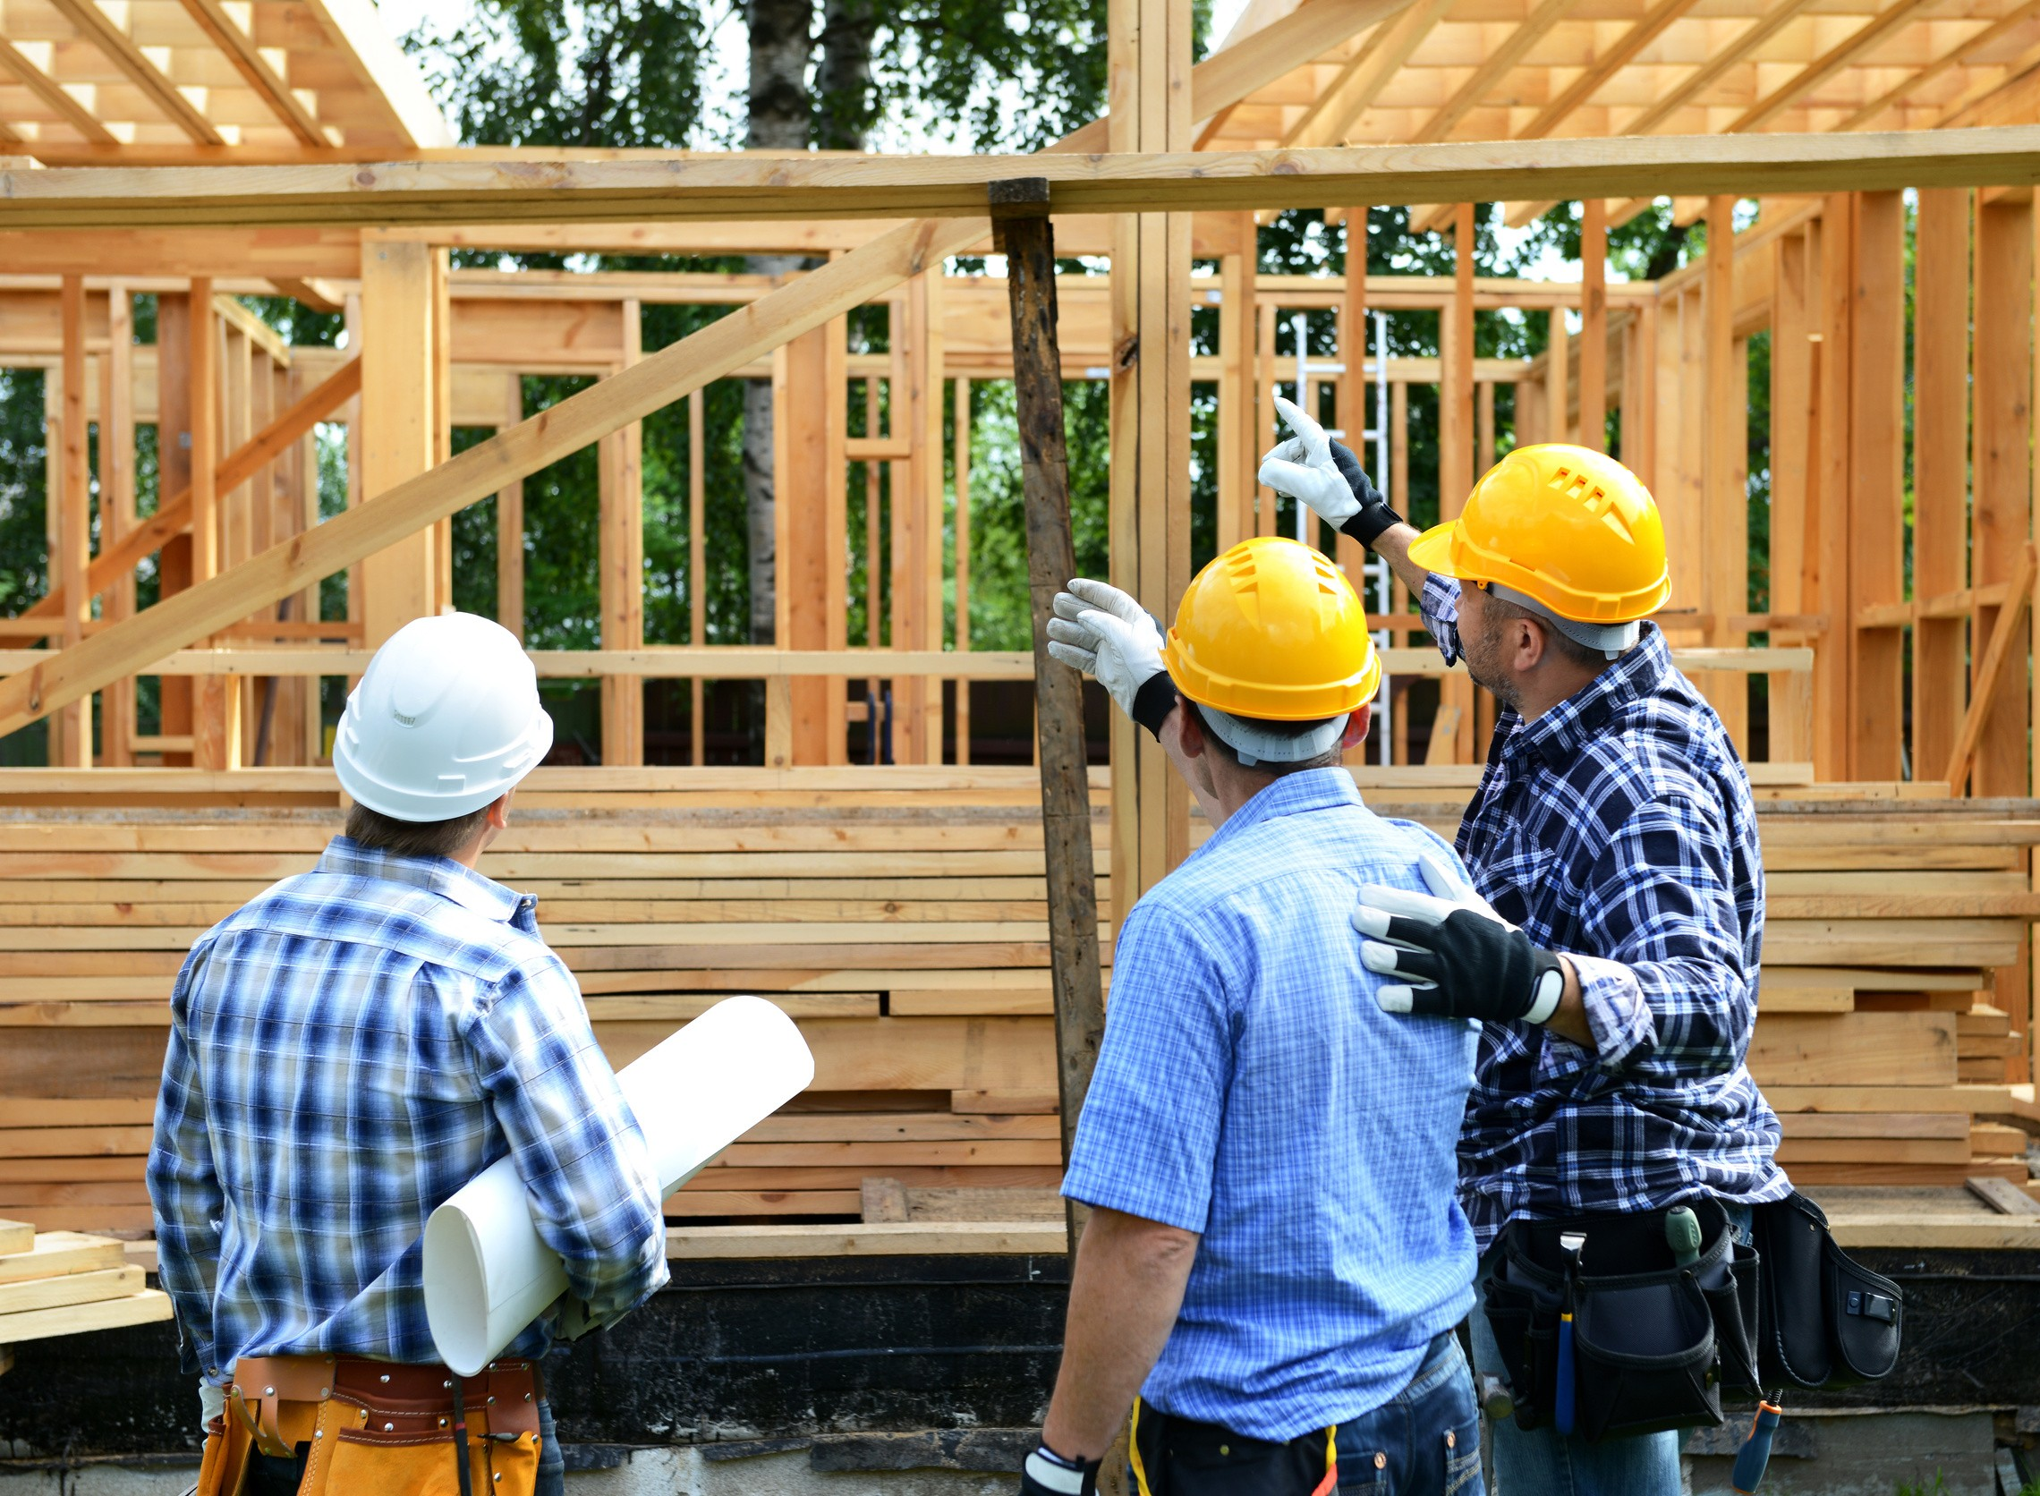


Προώθηση της απασχόλησης των μεταναστών στον κατασκευαστικό τομέα

Slide 2
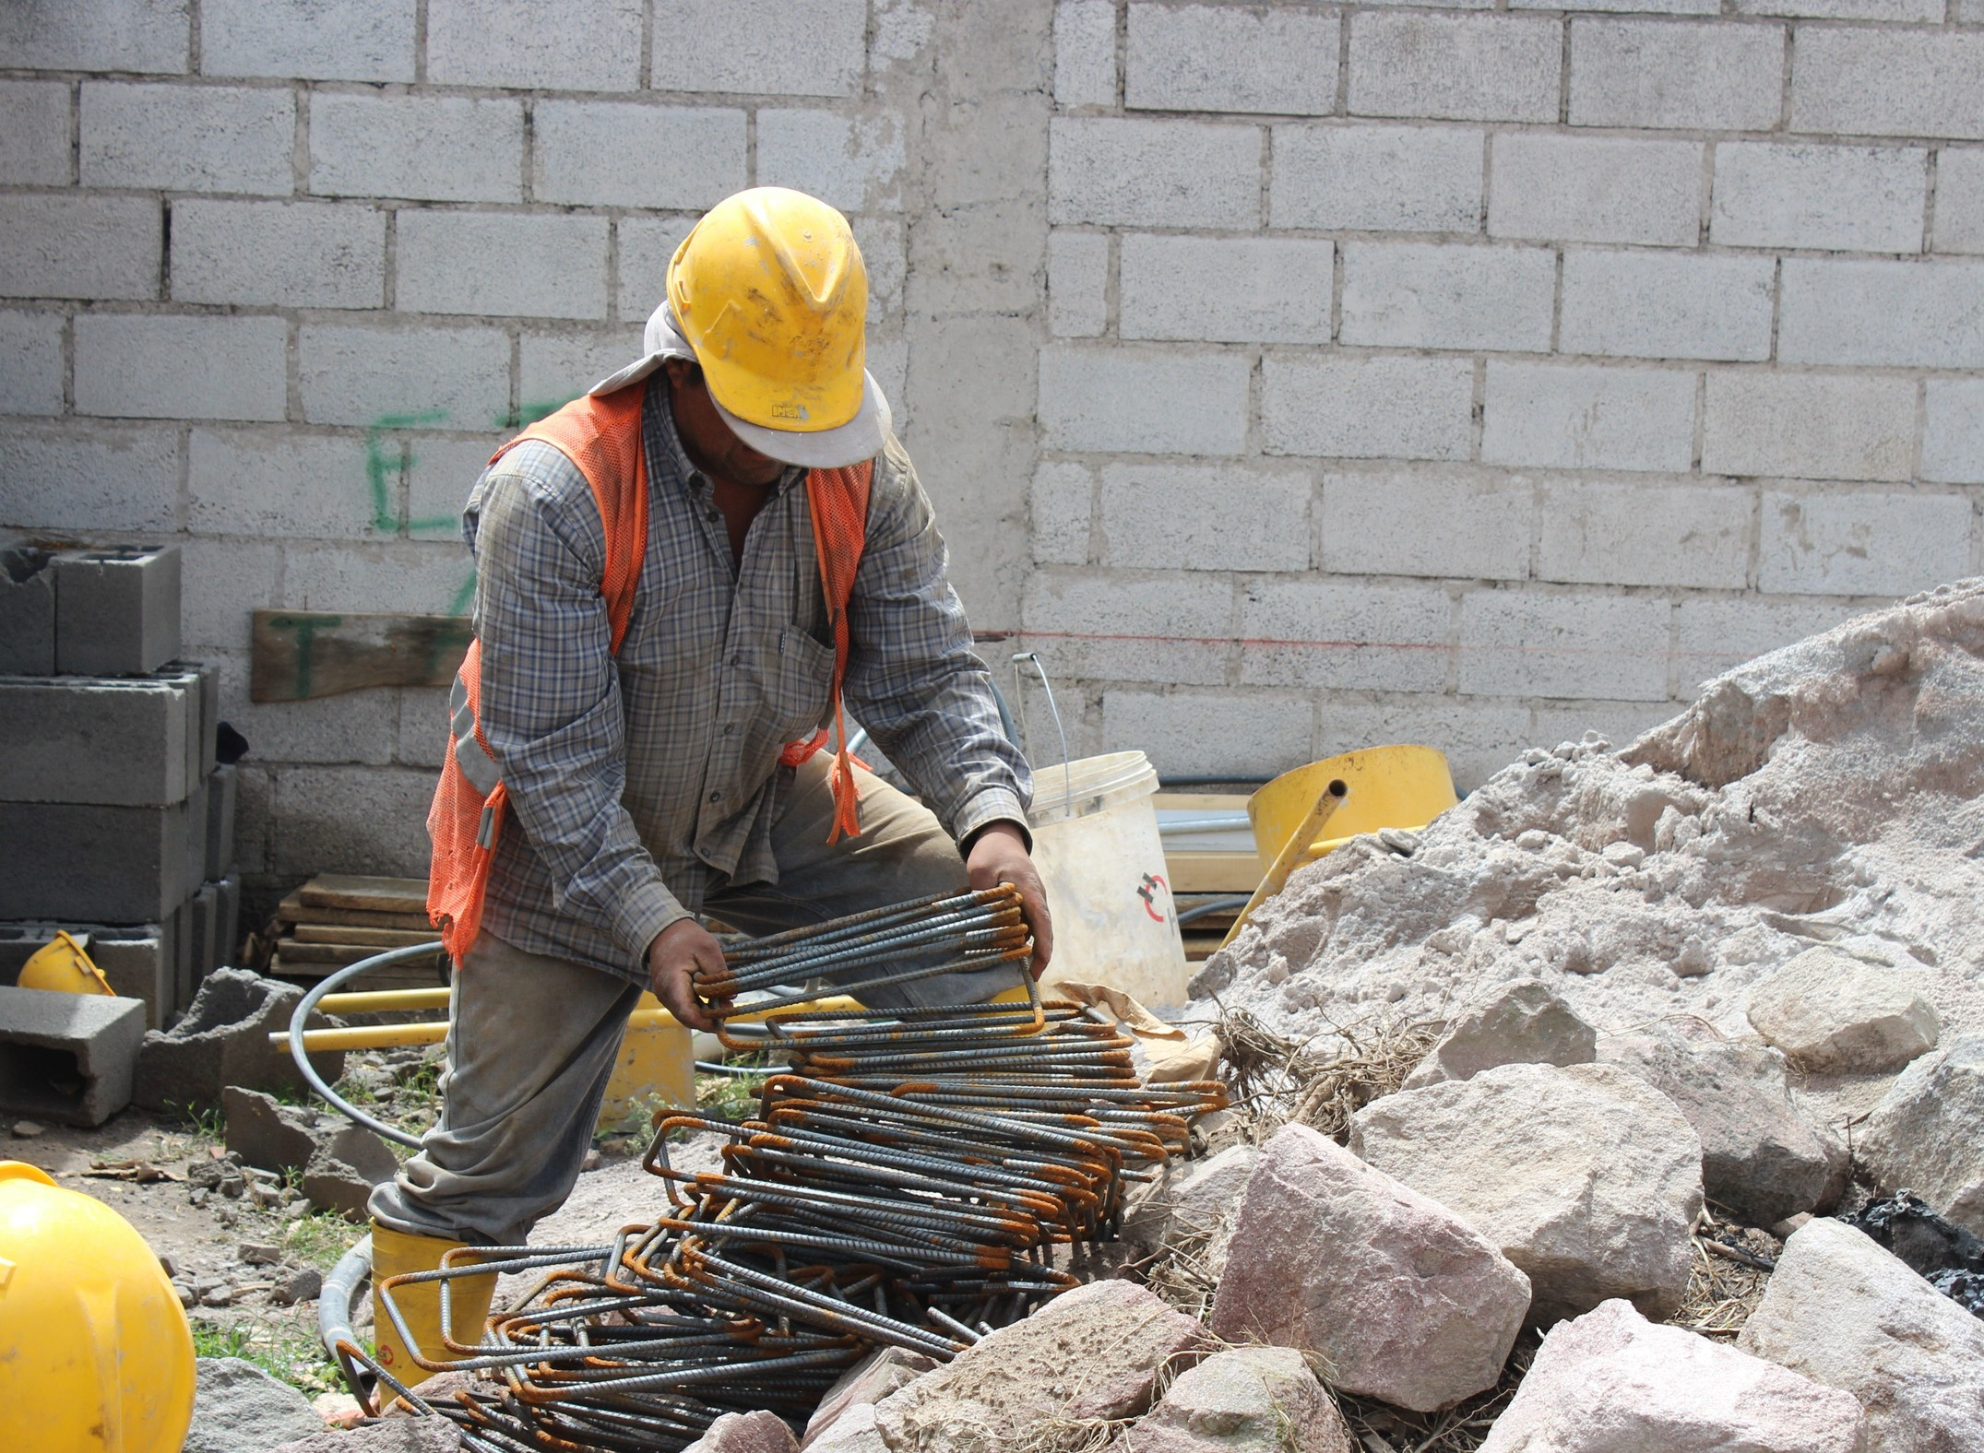
MITRUST Παρουσίαση Έργου

Slide 3


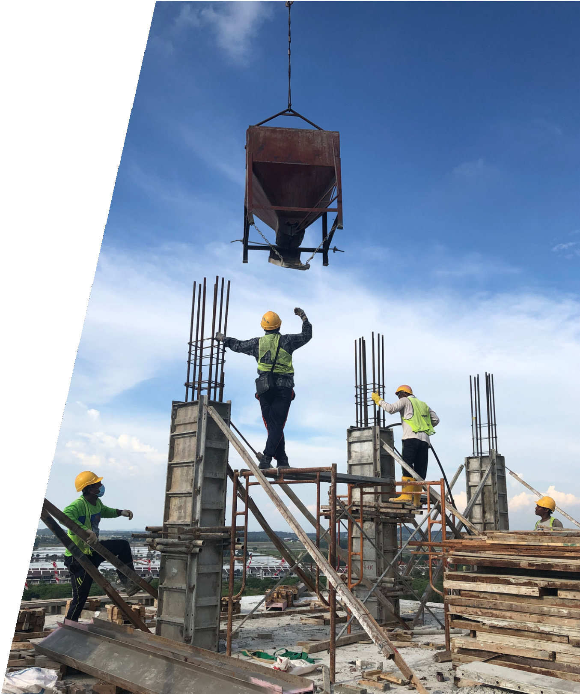

Εισαγωγή
Οι κατασκευές αντιπροσωπεύουν το 11-13% του παγκόσμιου ΑΕΠ (Ακαθάριστο Εγχώριο Προϊόν)
Ένας από τους κύριους στόχους της Στρατηγικής της ΕΕ για τις Κατασκευές 2020 αναφέρεται στη βελτίωση του ανθρώπινου κεφαλαίου
Οι κατασκευές είναι ένας από τους 10 κορυφαίους τομείς απασχόλησης για τους μετανάστες στην ΕΕ
Βασικός στόχος της πρωτοβουλίας BUILD UP Skills με ιδιαίτερη προσοχή στην επαγγελματική κατάρτιση

Slide 4


Εμπόδια στην εκπαίδευση των εργαζομένων στις οικοδομές
Υπάρχουν πολλά συγκεκριμένα εμπόδια:
- Έλλειψη νέων τεχνολογιών που υποστηρίζουν την πρόσβαση των μεταναστών εργαζομένων στην κατάρτιση
- Πολιτιστικοί και γλωσσικοί φραγμοί μπορεί επίσης να δημιουργήσουν δυσκολία στην παρακολούθηση της εκπαίδευσης
Έτσι, οι μετανάστες εργαζόμενοι με χαμηλή ειδίκευση κινδυνεύουν να χάσουν τη δουλειά τους

Slide 5
Η παγκοσμιοποίηση και οι τεχνολογικές αλλαγές έχουν επηρεάσει τις κατασκευές της ΕΕ
Για το λόγο αυτό:
- οι εργαζόμενοι στις κατασκευές αναγκάζονται να αποκτήσουν νέες δεξιότητες (τεχνικές, κοινωνικές και γλωσσικές δεξιότητες)
- υπάρχει μεγαλύτερη ανάγκη για υποστήριξη της ΕΕΚ
- εξακολουθεί να υπάρχει έλλειψη επενδύσεων στην κατάρτιση δεξιοτήτων από κατασκευαστικές εταιρείες, για διάφορους λόγους (αδυναμία της αγοράς, δυσβάσταχτο κόστος κ.λπ.)

Slide 6
Ο αντίκτυπος του COVID-19
Η εκμάθηση της γλώσσας της κατασκευαστικής ορολογίας γινόταν στον τόπο και τον χρόνο της εργασίας μέχρι τώρα
- ο αντίκτυπος του COVID-19 επηρέασε αυτό το είδος μάθησης λόγω της απαίτησης να διατηρείται η κοινωνική απόσταση και να εργάζεται όσο το δυνατόν πιο απομακρυσμένα.

Slide 7


Οι στόχοι του MiTRUST

Slide 8

Οι στόχοι του MiTRUST
Το MiTRUST στοχεύει να αναπτύξει και να παραδώσει ένα καινοτόμο ψηφιακό εργαλείο με σκοπό να υποστηρίξει τους μετανάστες που θα ήθελαν να εργαστούν στον κατασκευαστικό τομέα για να αποκτήσουν:
        τις απαραίτητες γλωσσικές ικανότητες
        τις κοινωνικές δεξιότητες
        και τις κατάλληλες συμπεριφορές στο εργοτάξιο
Το έργο εστιάζει σε στοχευμένες ευκαιρίες ανοικτής και εξ αποστάσεως εκπαίδευσης που θα προσφέρουν καλύτερες προοπτικές σταδιοδρομίας σε μετανάστες που θέλουν να εισέλθουν στον κατασκευαστικό κλάδο

Slide 9
Σε ποιους απευθύνεται αυτό το μάθημα;
Μετανάστες που εργάζονται ή πρόκειται να εργαστούν στον κατασκευαστικό τομέα

Slide 10
Ομάδα-στόχος
Μετανάστες
Καθηγητές/ εκπαιδευτές EEK
Πάροχοι ΕΕΚ
Κατασκευαστικές επιχειρήσεις και εταιρείες
Ενώσεις μεταναστών
Ενδιαφερόμενα μέρη και υπεύθυνοι χάραξης πολιτικής

Slide 11
Πρόγραμμα μαθημάτων
Αυτό το μάθημα περιλαμβάνει 3 Ανοικτούς Εκπαιδευτικούς Πόρους:
Εργαλείο ηλεκτρονικής γλωσσικής υποστήριξης
Προγράμματα σπουδών «Ήπιων δεξιοτήτων»
Βιβλιοθήκη του κατασκευαστικού τομέα
Εργαλείο αυτοαξιολόγησης

Slide 12

Migrants Trust
ΕΥΧΑΡΙΣΤΩ
Migrants Trust
Migrants Trust
https://www.migrantstrust.com/en/

